Slide 1
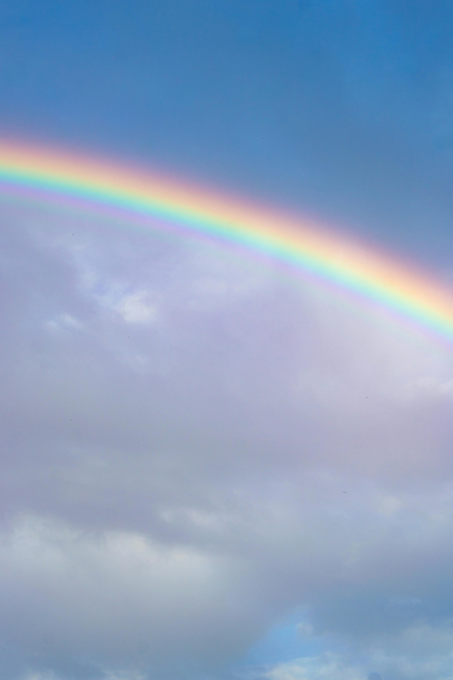
Konkursas
„Fizikos bandymai aplink mus 2026"
Vaivorykštė
Darbą atliko Kauno r. Zapyškio pagrindinės mokyklos
mokinės R. B. ir L. D.
Darbo vadovė mokytoja G.G.

Slide 2
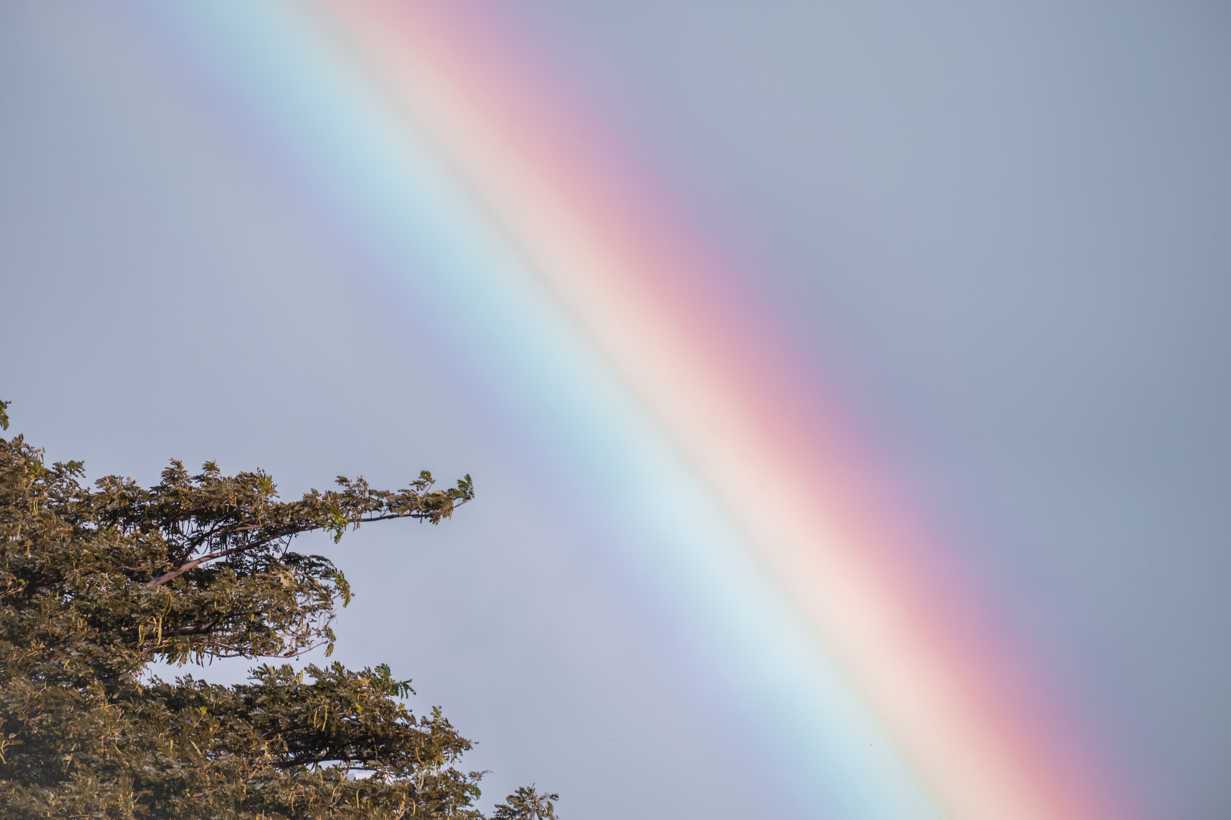
Kas yra vaivorykštė?
Vaivorykštė- gražus spalvingas gamtos reiškinys, o kitaip sakant optinis atmosferos reiškinys, atsirandantis dėl šviesos lūžio, atspindžio, sklaidos ir interferencijos, kai ryškus šviesos šaltinis apšviečia krintančius vandens lašelius.

Slide 3
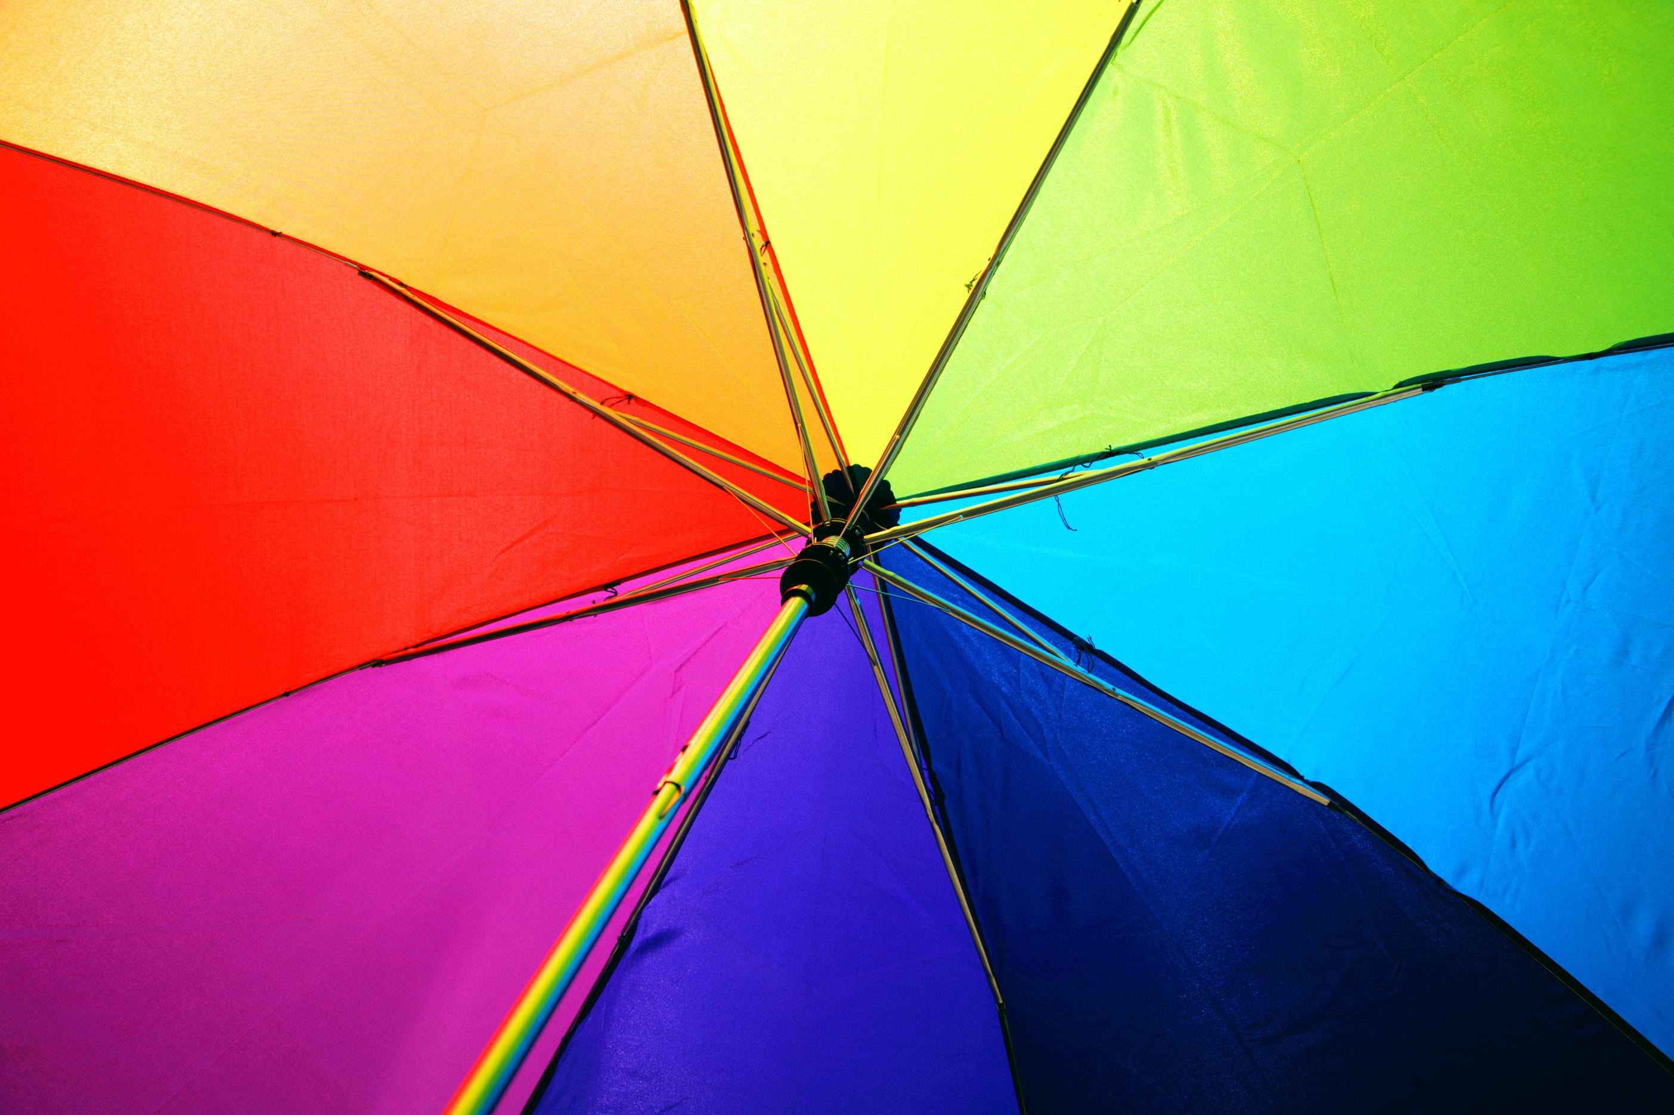
SPALVŲ SPEKTRAS
Izaokas Niutonas įrodė, kad balta saulės šviesa susideda iš 7 spalvų: raudonos,oranžinės, geltonos, žalios, žydros, mėlynos ir violetinės.Vaivorykštė matoma kaip spalvotas lankas, kurio išorinis kraštas yra raudonas, o vidinis – violetinis. Šis spalvų išdėstymas priklauso nuo šviesos bangų ilgio ir lūžio kampo.

Slide 4
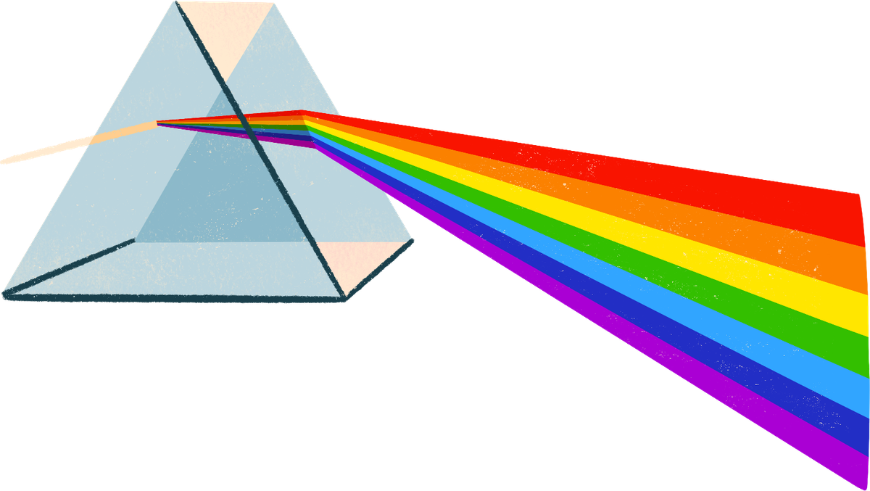
?
?
Pagrindinis reiškinys-Dispersija
Šviesos dispersija - tai lūžio rodiklio priklausomybė nuo bangos ilgio (spalvos).
Kodėl išsiskiria spalvos?
Violetiniai spinduliai lūžta stipriausiai.
Raudoni spinduliai lūžta mažiausiai.
Rezultatas: Balta šviesa ,,išsiskleidžia” į spalvotą juostą.

Slide 5
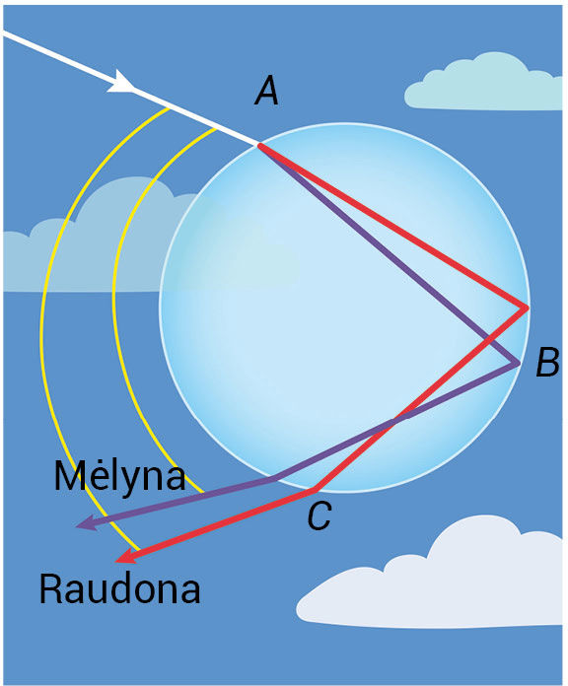
PROCESAS LAŠELYJE (RENĖ DEKARTO TEORIJA)
1637 m. R. Dekartas paaiškino, kas vyksta lašelio viduje:
Lūžis (A): Šviesa įeina į lašelį.
Visiškasis vidaus atspindys (B): Šviesa atsispindi nuo galinės lašelio sienelės.
Antrasis lūžis (C): Šviesa išeina iš lašelio jau susiskaidžiusi į spalvas.

Slide 6

Vaivorykštės geometrija
Kodėl spalvos išsidėsto būtent taip?
Violetiniai spinduliai išeina 40°kampu.
Raudoni spinduliai išeina 42°kampu.
Išvada: Dėl šito skirtumo raudona spalva visada yra išorinėje lanko pusėje.

Slide 7
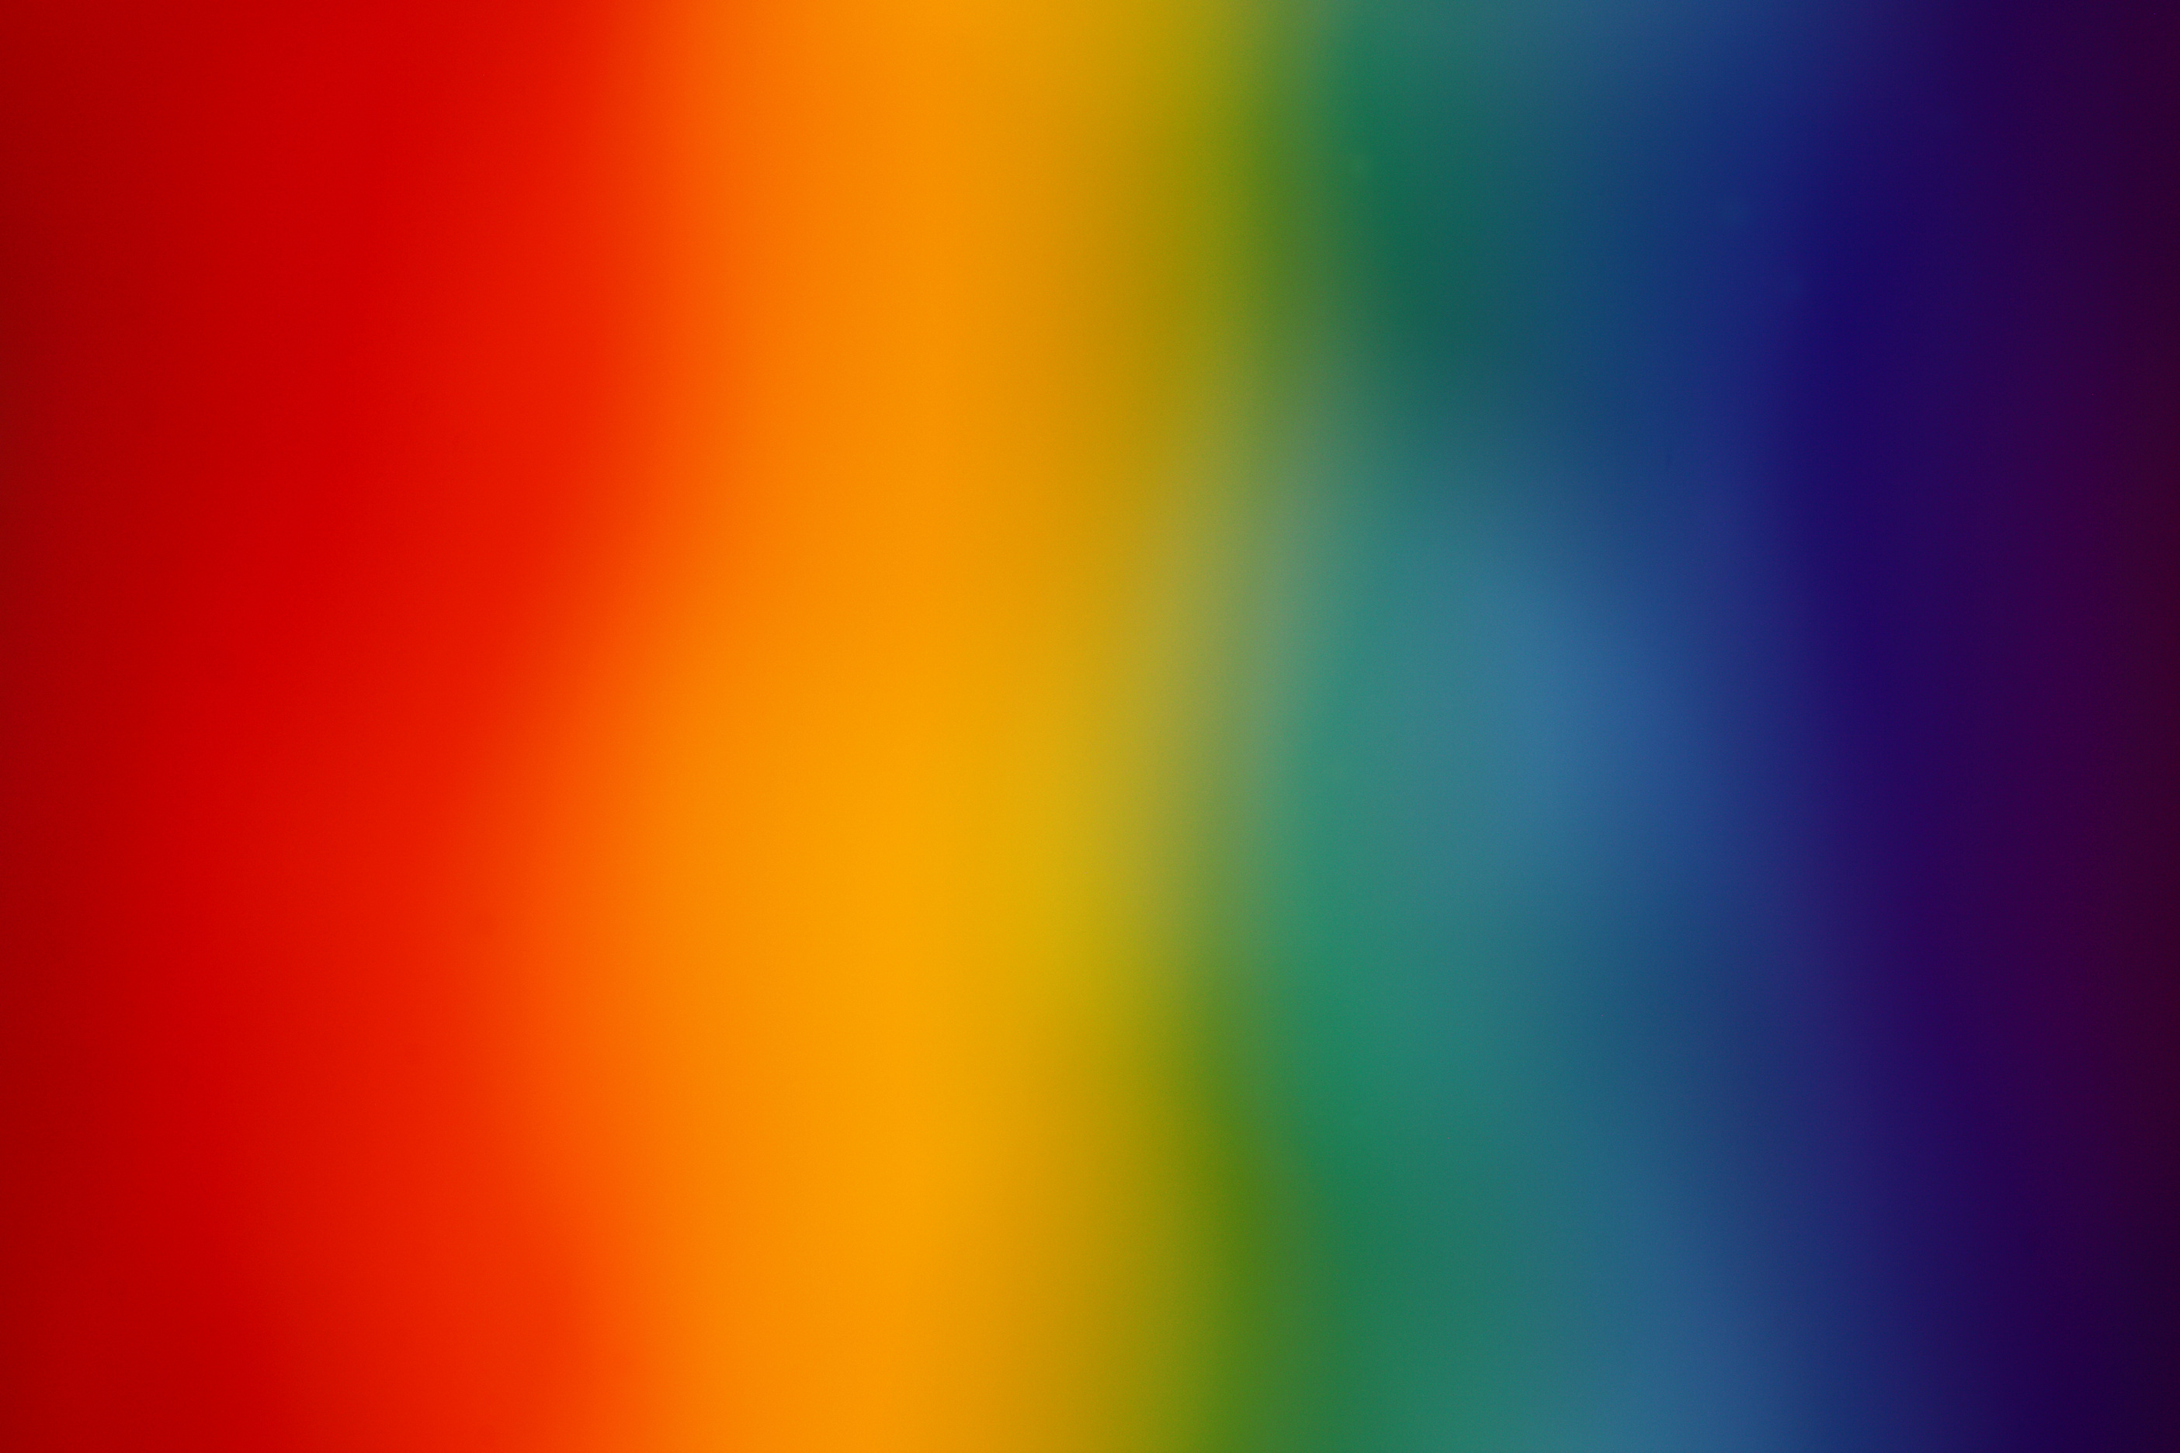
Kiekvienam žmogui-sava vaivorykštė
Tai nėra fizikinis objektas tam tikroje vietoje.Tai stebėtojo akyse susiformuojantis vaizdas.
Svarbu: Du žmonės niekada nematys identiškos vaivorykštės, nes jų akys priima šviesą iš skirtingų lašelių.

Slide 8
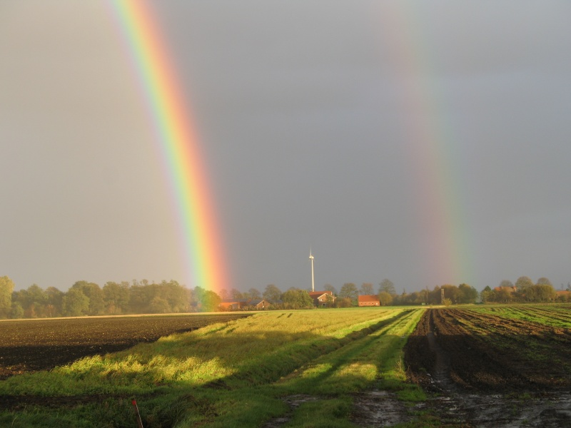
Antrinė vaivorykštė
Kartais virš pagrindinės vaivorykštės matosi antra, blankesnė.
Šviesa lašelio viduje atsispindi du kartus.
Jos skiriasi, nes antrinės vaivorykštės spalvų tvarka yra atvirkštinė.

Slide 9
Šaltiniai
Palmyra Pečiuliauskienė.Vadovėlis 7 klasei „FIZIKA? Tai labai paprasta!“

